Slide 1
Velferdsportal sau
Den digitale plattformen til DVP sau

Slide 2
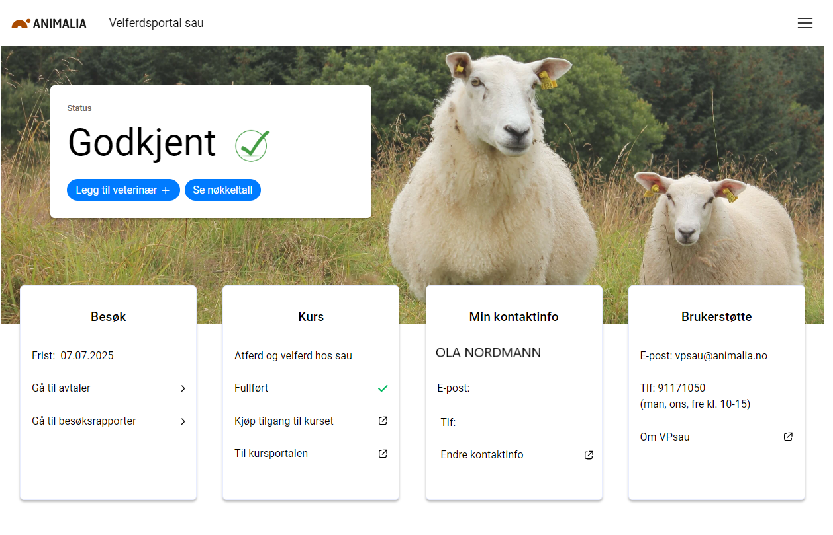
Hva gjør man når man har blitt innrullert?
Info på animalia.no
Velferdsportal sau
vpsau.animalia.no
Brukernavn = produsentnr
Tilhørende passord fra Produsentregisteret
  Glemt? Lag nytt via Produsentregisteret
Notes:
Brukernavn = produsentnr.
Tilhørende passord fra Produsentregisteret
Glemt? Lag nytt via Produsentregisteret

Slide 3
Kursgjennomføring
Hver produsent må kjøpe tilgang på kurset (pris: 800,- eks mva)
  lenke til nettbutikk finnes i Velferdsportal sau
Kurset må så gjennomføres i Animalias kursportal
  Lenke til kursportalen finnes i Velferdsportal sau
Vi anbefaler å gjennomføre kurset før man har første veterinærbesøk
Man trenger ikke vente til man er innrullert, kurset kan tas tidligere om man ønsker det

Slide 4
Viser info om kurs:
Fullført/ikke fullført
Evt. frist for å fullføre
Lenke til nettbutikk for å kjøpe kurset finner du også her, samt lenke til kursportalen for å gjennomføre kurset etter det er kjøpt.

Slide 5
Første besøk
Legg til veterinær i Velferdsportal sau
Tidspunkt for besøket avtales direkte med veterinær
Veterinær registrerer besøksrapport når det er gjennomført
Kan eventuelt kombineres med annet besøk
Veterinær (og brukerstøtte) har muligheten til å gi inntil 6 mnd. utsettelse

Slide 6
Legg til din veterinær

Slide 7
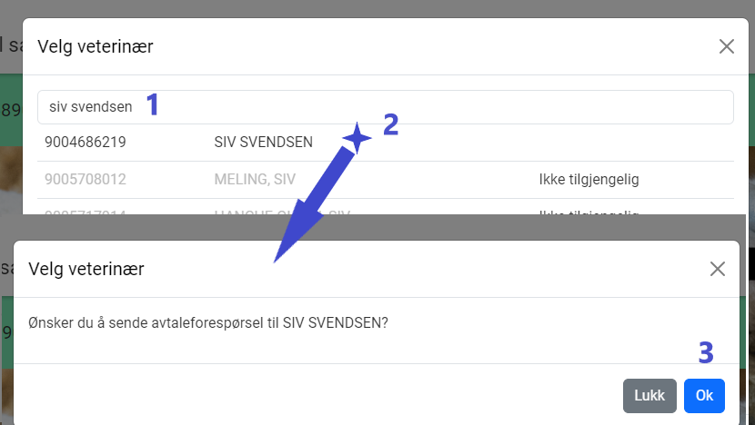
Send avtaleforespørsel til veterinær
Søk opp veterinærens navn
Trykk på navnet og bekreft valg
Det sendes info til veterinær på SMS/epost om at du har sendt en avtaleforespørsel.
Usikker på hvilken veterinær du kan velge?
  Brukerstøtte kan hente liste over de som er aktuelle i ditt område

Slide 8
Se dine nøkkeltall

Slide 9
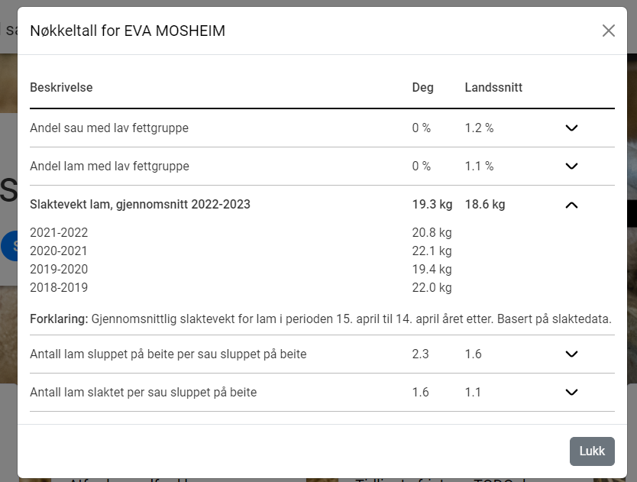
Nøkkeltall
I Velferdsportal sau (VPsau) kan din veterinær se noen utvalgte nøkkeltall om din besetning som forberedelse til besøket.
Trykk «Se nøkkeltall» på din forside for å se egne tall

Slide 10
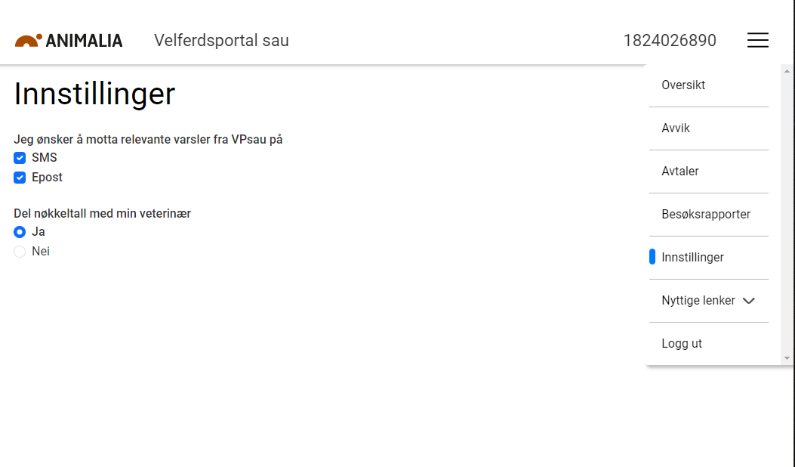
Nøkkeltall
Ønsker du ikke å dele dine tall med veterinæren kan du reservere deg mot dette via «innstillinger»

Slide 11
Info om DVP-besøk:
Viser din neste besøksfrist.
Trykk «gå til avtaler» for å se hvilke veterinær(er) du har aktiv avtale med.
Trykk «Gå til Besøksrapporter» for å se innsendte besøksrapporter for din besetning.

Slide 12
Oppfølging etter besøk
Eventuelle avvik
  Nødvendige tiltak må gjennomføres innen fristen
  Gi beskjed til veterinær når dette er gjennomført
  Det er veterinær som lukker avviket i Velferdsportal sau
  Eventuell utsettelse av frist må avtales med veterinær
Foreslåtte forbedringer
  Veterinær kan også foreslå forbedringer uten å sette avvik
  Det er ikke krav om å gjennomføre disse tiltakene, men det anbefales

Slide 13
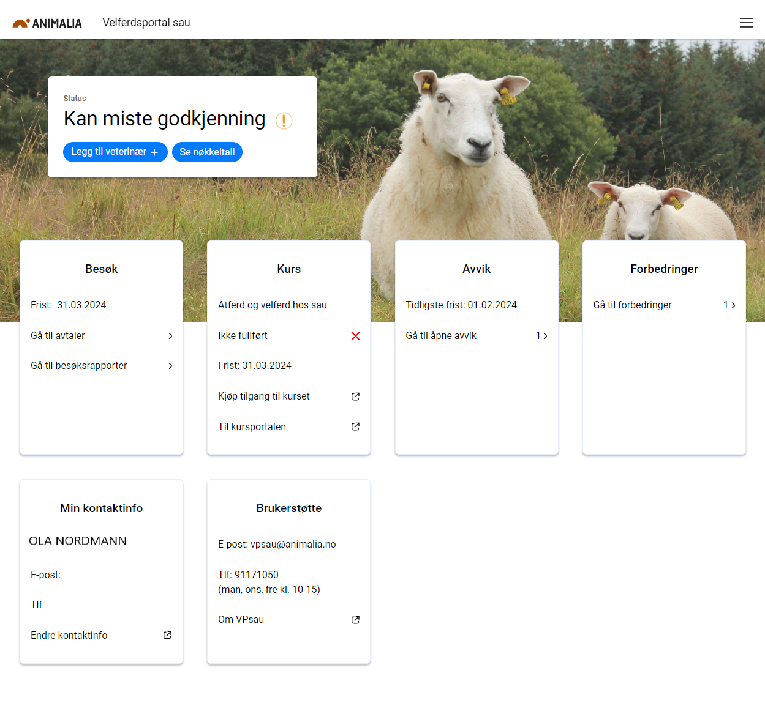
Her finner du info om eventuelle avvik (score 3) veterinæren har registrert på besøket.
Trykk «Gå til avvik» for å se detaljer
Merk: når nødvendige tiltak er gjennomført må du gi beskjed til din veterinær, slik at de kan lukke avviket
Her finner du info om forbedringer (score 2) veterinæren har foreslått.
Trykk «Gå til Forbedringer» for å se detaljer

Slide 14
Kontakt brukerstøtte dersom du lurer på noe eller trenger hjelp underveis!

Slide 15
Mens man venter på å bli innrullert
Sjekk hvilken pulje du er i
Sjekk at kontaktinformasjon er riktig
Ordne passord om nødvendig
Lese veilederen (og evt. gå kurs)

